Slide 1
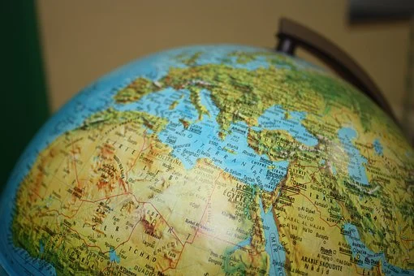
1.OPĆA OBILJEŽJA EUROPE
Kontinent na kojem živimo

Slide 2
Nakon današnjeg sata moći ćete...
- opisati granice i geografski smještaj Europe s pomoću geografske karte
- obrazložiti geografski položaj Europe i njegove posljedice

Slide 3
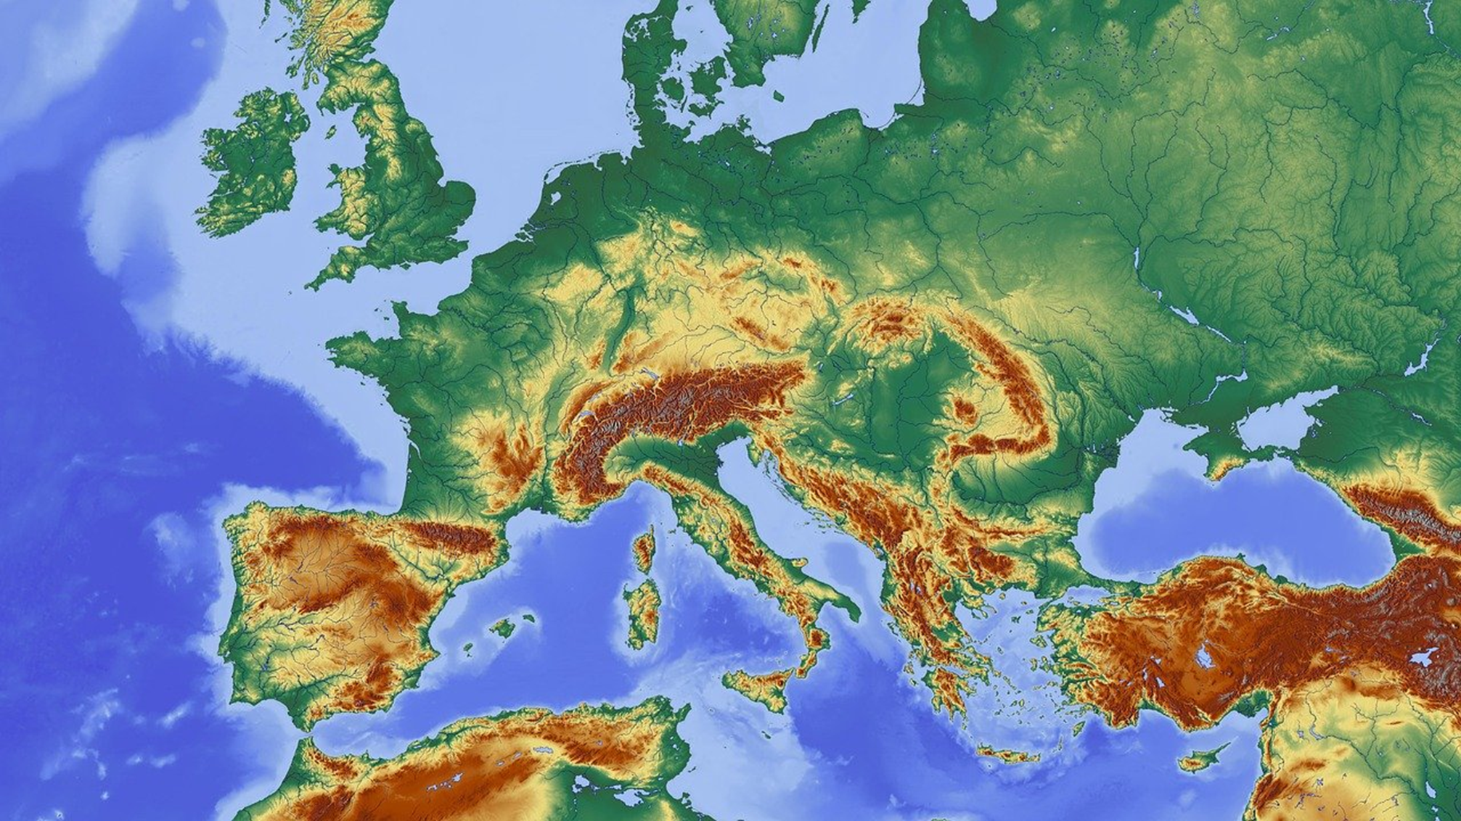
Gdje su granice Europe?

Slide 4
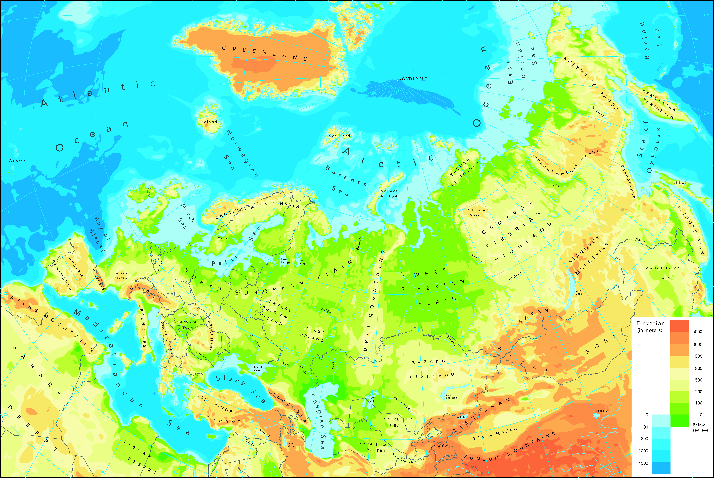
Euroazija
- jedinstvena kopnena cjelina
- kroz povijest se dijeli na dva
kontinenta: Europu i Aziju
Podjela na dva kontinenta zadržala
se i danas.
tradicionalne
povijesne
kulturne razlike

Slide 5
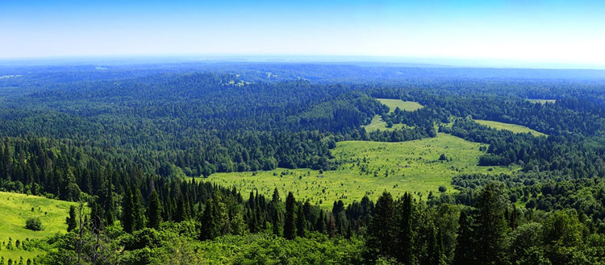
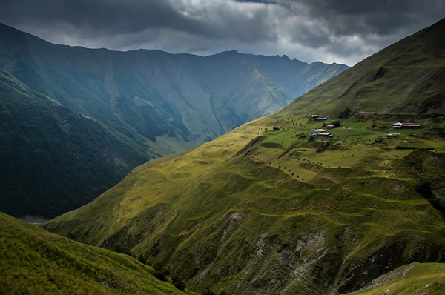
Granice Europe i Azije
1. dogovorena granica
- ona je tradicionalna
- polazi od:
→Jugorskog poluotoka na sjeveru →prolazi gorjem Uralom
→nastavlja se rijekom Ural
→do Kaspijskoga jezera
→između Kaspijskoga jezera i Crnoga mora prolazi Kavkazom
Ural
Kavkaz

Slide 6
Otvori atlas i potraži navedene pojmove na karti.
Jugorski poluotok
Ural
Kaspijsko jezero
Kavkaz
Crno more
Bospor i Dardaneli

Slide 7

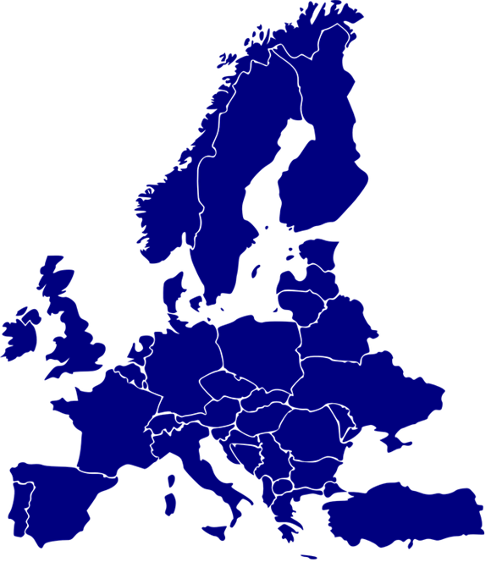
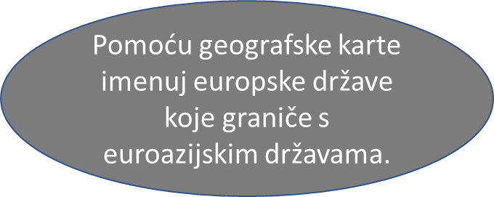
2. političke granice
- granice pojedinih država
- Ruska Federacija, Turska, Kazahstan, Gruzija i Azerbajdžan su euroazijske države
Unutar političkih granica Europe nalaze se 44 države.

Slide 8
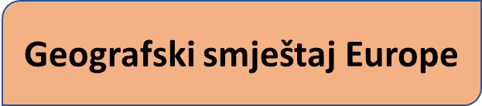
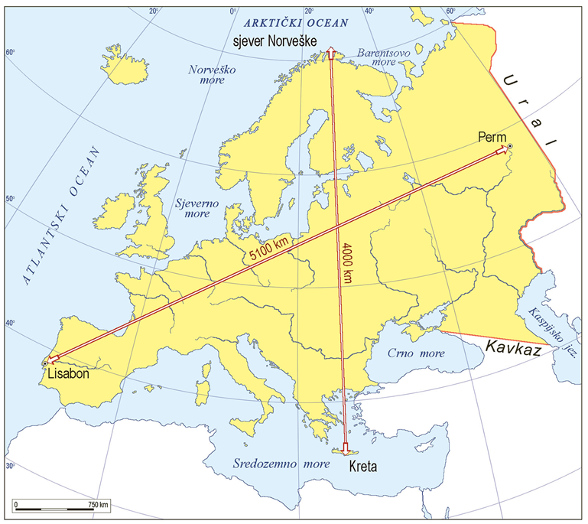
Određuje se uz pomoć geografske mreže
sjeverna polutka
najvećim dijelom sjeverni umjereni pojas
(krajnji sjever – sjeverni hladni pojas)
Krajnje točke Europe
sjever - rt Kinnarodden (Norveška)
jug – rt Tarifa (Španjolska)
zapad – rt Roca (Portugal)
istok – sjeverni Ural (Rusija)

Slide 9
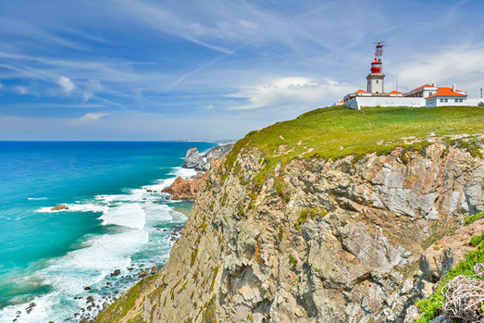
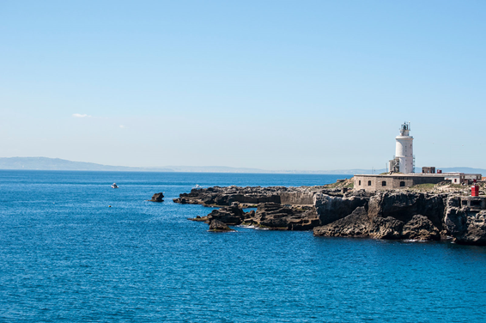
Uz pomoć geografske karte odgovorite na sljedeća pitanja:
Pronađite krajnje točke Europe.
Kolike su udaljenosti između:
  najsjevernije i najjužnije točke Europe?
  najzapadnije i najistočnije točke Europe?
Rt Roca
rt Tarifa

Slide 10

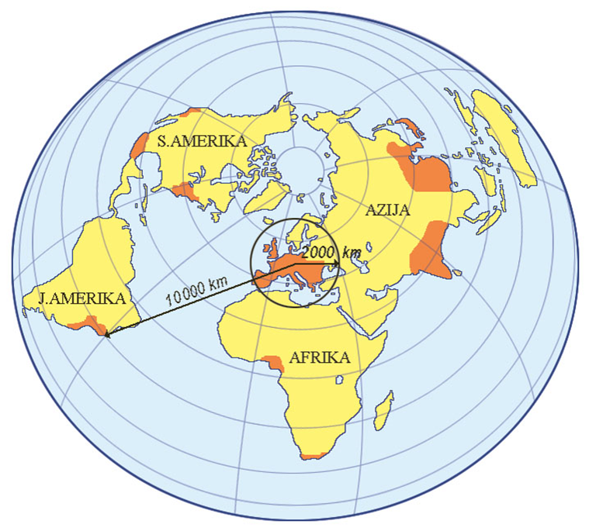
Odnos prema bližem ili daljem prostoru
Središte kopnene polutke
Najpovoljniji položaj prema ostalim najrazvijenijim i najnaseljenijim prostorima
Promotri kartu i usporedi udaljenost Europe od ostalih najnaseljenijih prostora (smeđa boja)

Slide 11
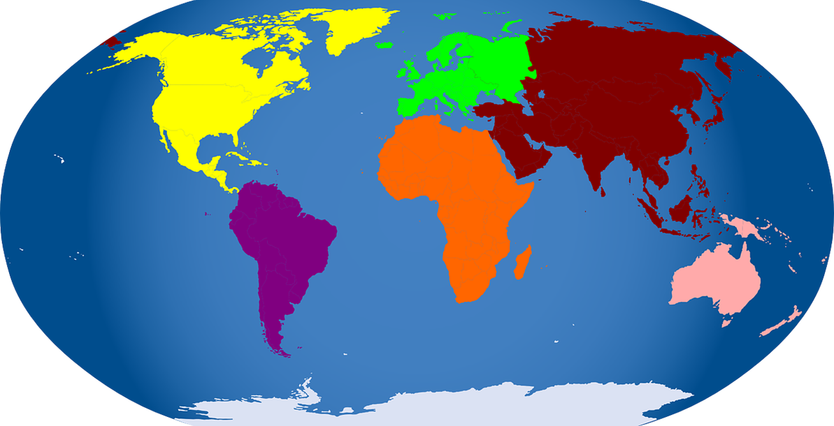
Geografski položaj Europe
Sueski kanal
Posljedice:
veliko raskrižje svjetskih tokova
uspješnost europskog gospodarstvo

Slide 12
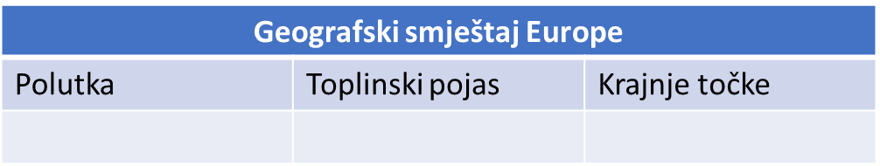
Pitanja za ponavljanje
Uz pomoć geografske karte navedite dogovorenu granicu između Europe i Azije.
Popunite tablicu.
Obrazložite geografski položaj Europe i njegove posljedice na razvoj gospodarstva.

